Slide 1
Qt网络程序设计
通信1602 17 刘思琨

Slide 2

01
实验要求
基本要求
编写一个具备天气查询功能的程序
用户可以选择查询气温或AQI/Pm2.5
用户可以对不同的城市与月份进行选择
可以将数据输出到文件进行存储
扩展功能
用户可通过对话框知道网络访问状态
可以查看网络响应时间

Slide 3
02
程序总体流程

Slide 4
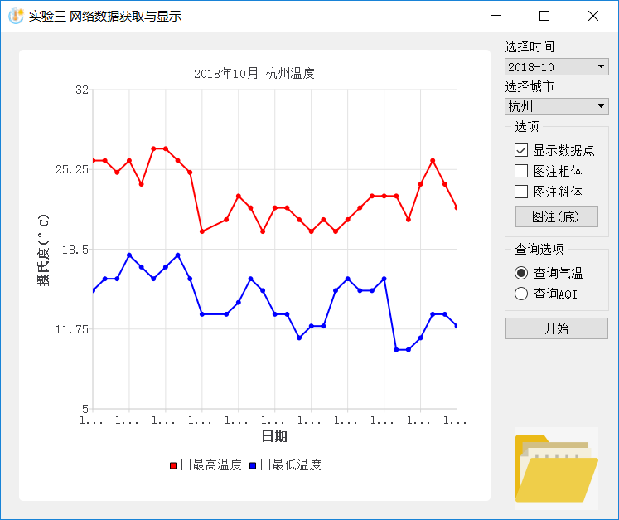
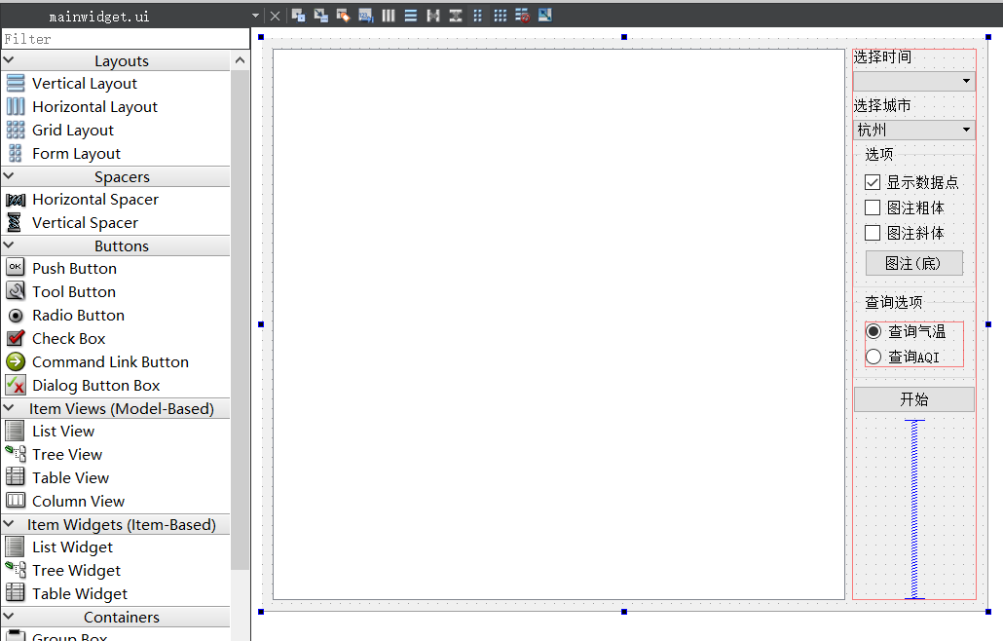
03
设计器的使用
设计器
新建Qt设计师界面类
按照设计要求将左方控件拖入设计界面
设置各个控件的属性
在后端代码中进行整合
代码整合
包含以ui_开头的界面头文件
调用继承自qwidget的自定义对象的setupUi()函数

Slide 5
04
文件的存储与读取
Qdir
文件夹操作的类
可实现创建，删除，重命名等文件夹操作
以”/”作为分隔符
文本文件的读取
以要读取文件的路径创建Qfile实例
以该实例判断是否存在此文件
QFileInfo
对文件在文件系统中信息管理的类
若文件存在则进入循环
循环至文件末尾
QTextStream类从文件读取数据存入QStringList
Tip：QStringList可使用simplified来去除文件中的‘\t’, ‘\n‘等无用字符
QFile
文件读写类
可进行文件的创建，删除，写入等基本操作
QTextStream
与Qfile类配合使用读取文本文件

Slide 6
05
网络模块使用
QNetworkAccessManager类
创建 QNetworkAccessManager 实例对象， 连接 QNetworkAccessManager 的 finished信号与请求结束时的数据处理槽函数
组装访问请求，使用QNetworkAccessManager 相应的函数发起 HTTP 请求（如发起 HTTP 的 GET 请求时，使用 get 函数；发起 HTTP 的 POST 请求时，使用 post函数）
在处理槽函数中对获得的数据进行处理（包括访问错误处理、返回数据处理等）
特性
异步工作，工作时不阻塞主线程
请求完成时会发送finished信号
请求完成时会返回QNetworkReply对象

Slide 7
05
网络模块使用
网络状态的判断
在网络事件响应槽函数时会传入QNetworkReply实例，通过读取其中数据可以得知其网络状态
QNetworkReply 对象的 error 函数可以返回当前网络访问时发生的问题
若网络状态正常，则可调用QNetworkReply对象的readAll函数读取数据
数据的解析
QXmlStreamReader类

Slide 8
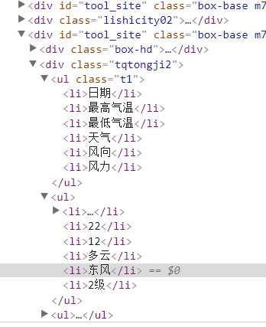
05
网络模块使用
XML 类型文档的解析
首先将数据做初步处理
保留要读取的一个大块
采用循环遍历要处理的数据
可使用QXmlStreamReader类的readNext 函数，读取时不会保留<>
最后查看解析是否有错
可使用QXmlStreamReader类的hasError判断
解析完成发送信号告知图表更新

Slide 9
06
自定义信号与槽
三点要求
该类必须派生于 QObject 类或其子类
在类声明的私有区声明 Q_OBJECT 宏
使用元对象编译器(Meta-Object Compiler， moc)对程序进行预处理
槽
以关键字slots声明
具有 public、private、 protected 访问限定
需要实现函数定义
信号
以关键字signals声明
返回值为void
不需要实现函数定义

Slide 10
07
自定义类作为槽函数参数
要求
该类必须提供一个公有的默认构造函数
该类必须提供一个公有的拷贝构造函数
该类必须提供一个公有的析构函数
该类必须使用宏 Q_DECLARE_METATYPE 进行注册
class Message { public: Message();//构造函数 Message(const Message &other);//拷贝构造函数 ~Message();//析构函数 private: QString m_body; QStringList m_headers; }; Q_DECLARE_METATYPE(Message)
注册示例:qRegisterMetaType< QMessage >("QMessage")
(在main函数中)
使用过程与普通信号槽无差别

Slide 11
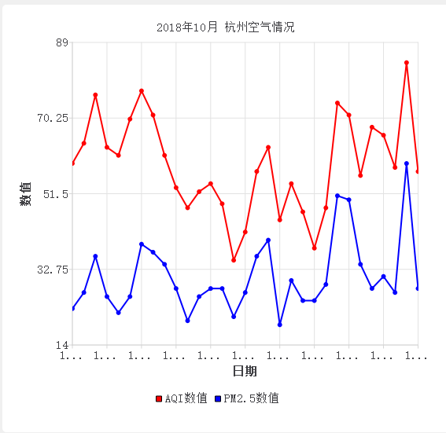
08
图表模块的使用
配置
向工程文件(.pro)中加入QT += charts
在头文件中加入#include <QtCharts> QT_CHARTS_USE_NAMESPACE
具体使用
创建一个 QChart 对象和 QChartView 对象，并设置 QChartView 当前的图表为新创建的 QChart 对象
创建序列(Series)、坐标轴(Axes),向序列中添加需要显示的数据
使用 addSeries 方法将新建的序列添加到 QChart 中

Slide 12
09
自定义计时器类
class time_count:QObject
{
Q_OBJECT
public:
time_count();
~time_count();
void init();//将计数值归零
void start();
void stop();
qint64 getInterval();//获取计时器数值
private:
QTimer *timer_count;
qint64 count;
public slots:
void atom_interval();//每过10ms进入
};
在程序中记录网络响应时间
通过Qtimer定时器类和一个计数器间接实现

Slide 13
10
数据源头追溯
QDesktopServices::openUrl()
打开文件：
QDesktopServices::openUrl
(QString(QCoreApplication::applicationDirPath())
+"/data")
打开网页：
QDesktopServices::openUrl(QUrl(worker->geturl()))
点击跳转源数据

Slide 14
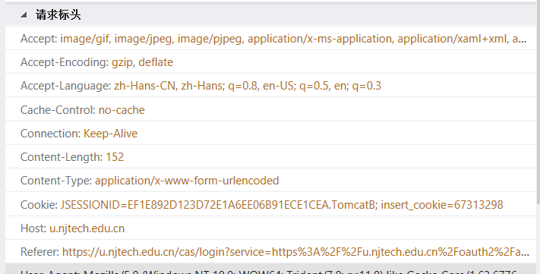
03
网络模块使用
Post方法
向服务器发送数据
需要提供QNetworkRequest参数与QHttpMultiPart
请求表头示例
Get方法
发起HTTP的Get请求
一般形式为get(QNetworkRequest(QUrl("http://www.njtech.edu.cn")))

Slide 15
09
运算符重载
需要使用Qdebug的<<,>>输出,输入自定义类
QDataStream &operator<<(QDataStream &out, const MyClass &myObj); QDataStream &operator>>(QDataStream &in, MyClass &myObj);
在程序中（一般是在 main 函数内）注册流操作运算符
通过Qdebug重载的<<,>>输出，初入自定义的类
qRegisterMetaTypeStreamOperators<MyClass>("MyClass");

